Slide 1
熱中症
日本体育大学 保健医療学部 救急医療学科
鈴木 健介

Slide 2
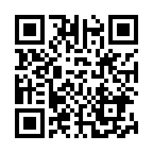
突然ですが
https://youtu.be/ayTck-qwkwk?si=xxSqy44nsZIzBKC4

Slide 3
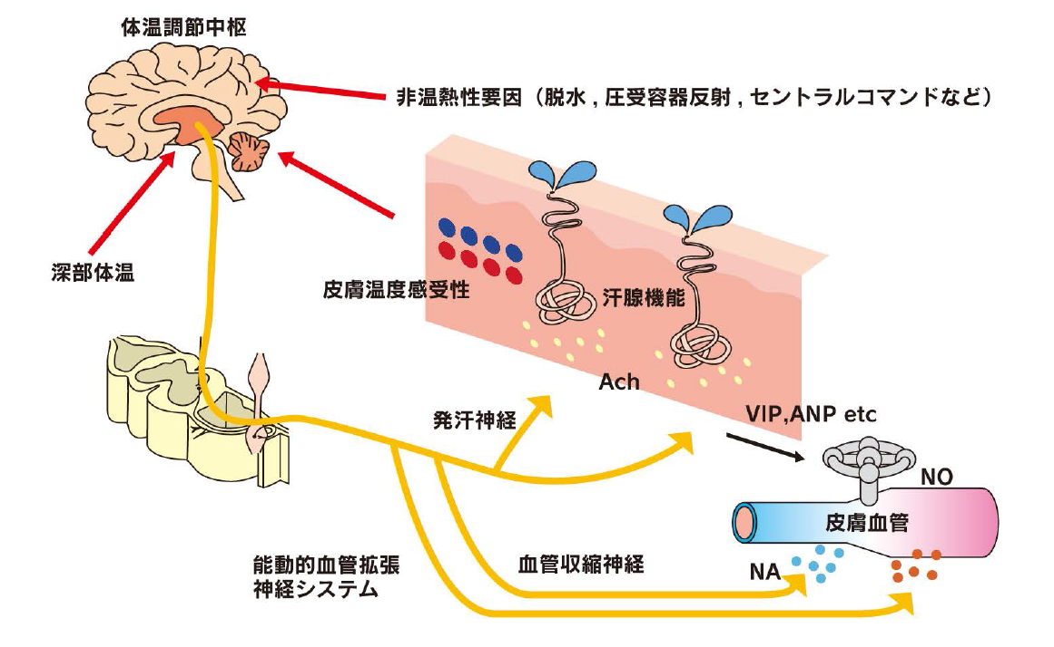
体温調節
空気に触れさせて、
温度を下げようとする
https://www.wbgt.env.go.jp/heatillness_manual.php

Slide 4
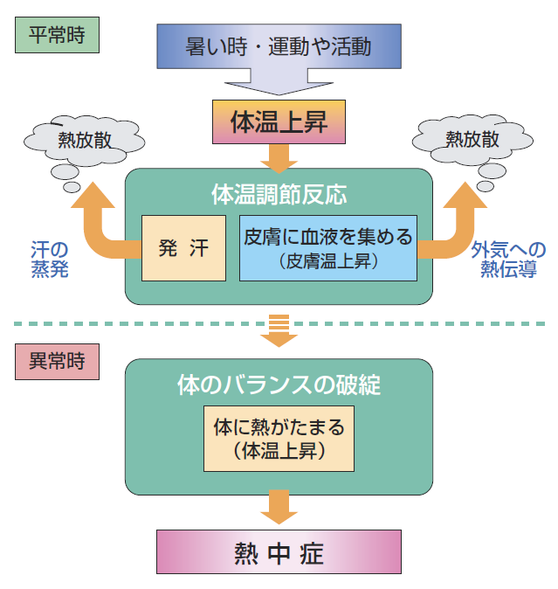
熱中症とは
高温環境下で、
体内の水分や塩分の
バランスが崩れたり
体内の調整機能が破綻するなどして、
発症する障害の総称
https://www.wbgt.env.go.jp/heatillness_manual.php

Slide 5
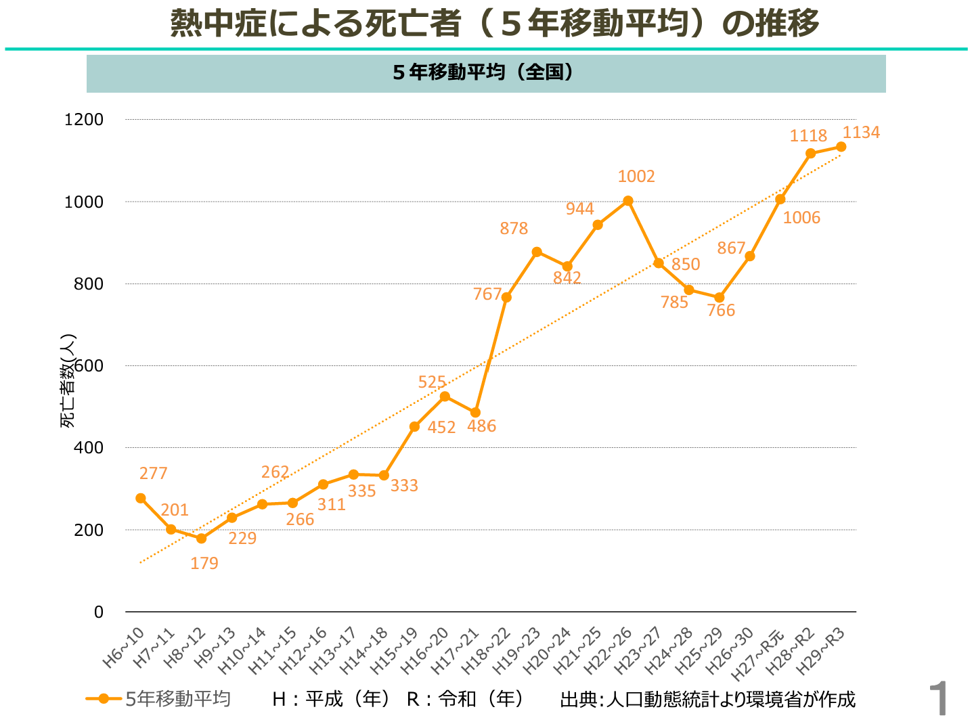
https://www.env.go.jp/council/content/i_02/000070205.pdf

Slide 6
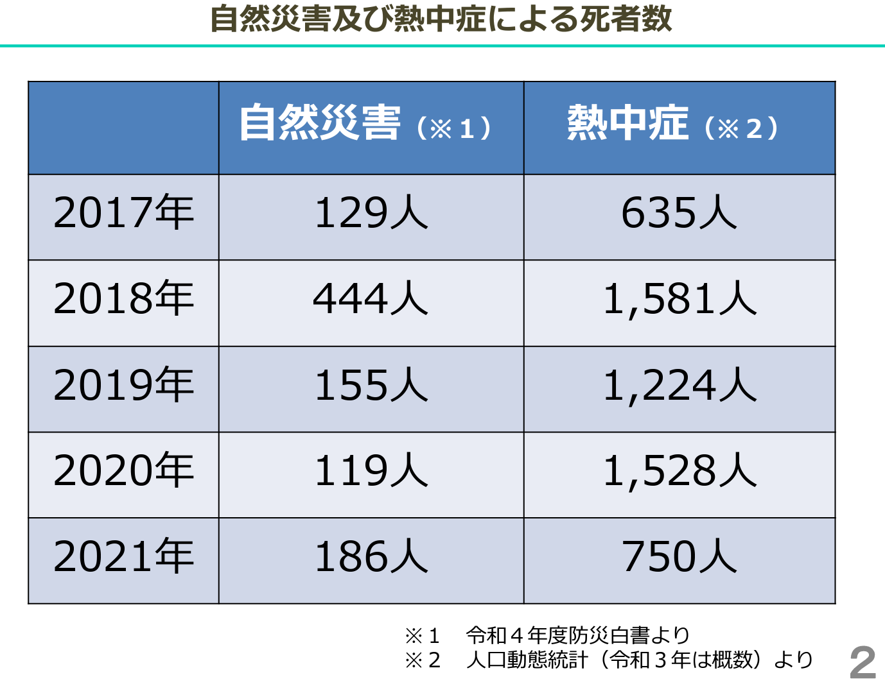
https://www.env.go.jp/council/content/i_02/000070205.pdf

Slide 7
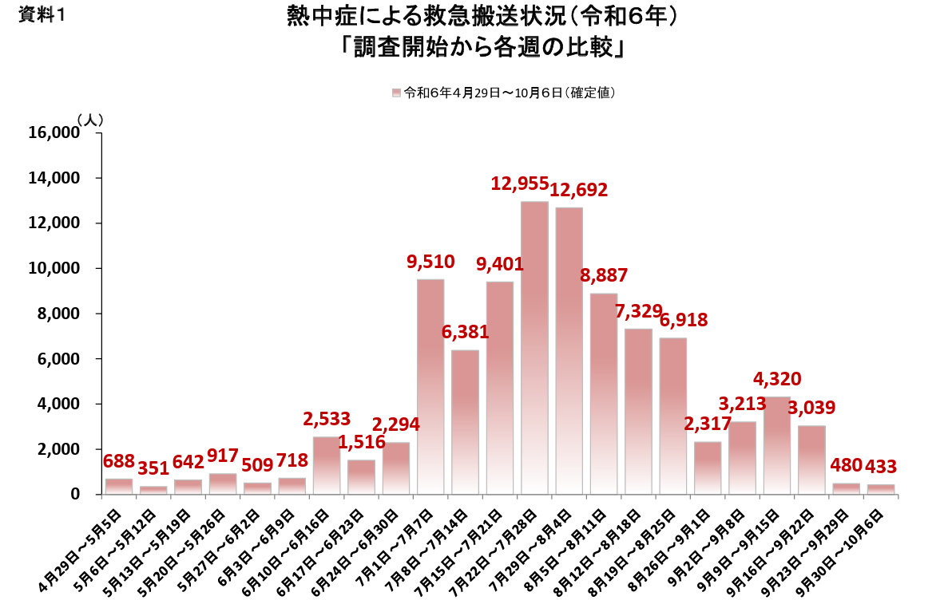
総務省消防庁 令和6年（5月～9月）の熱中症による救急搬送状況 https://www.fdma.go.jp/disaster/heatstroke/items/r6/heatstroke_nenpou_r6.pdf

Slide 8
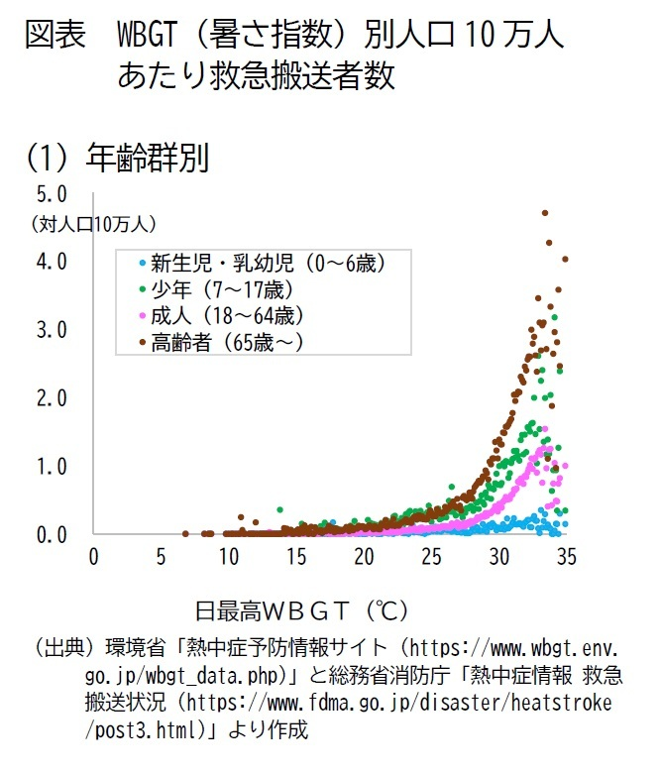
https://www.nli-research.co.jp/report/detail/id=79839?site=nli

Slide 9
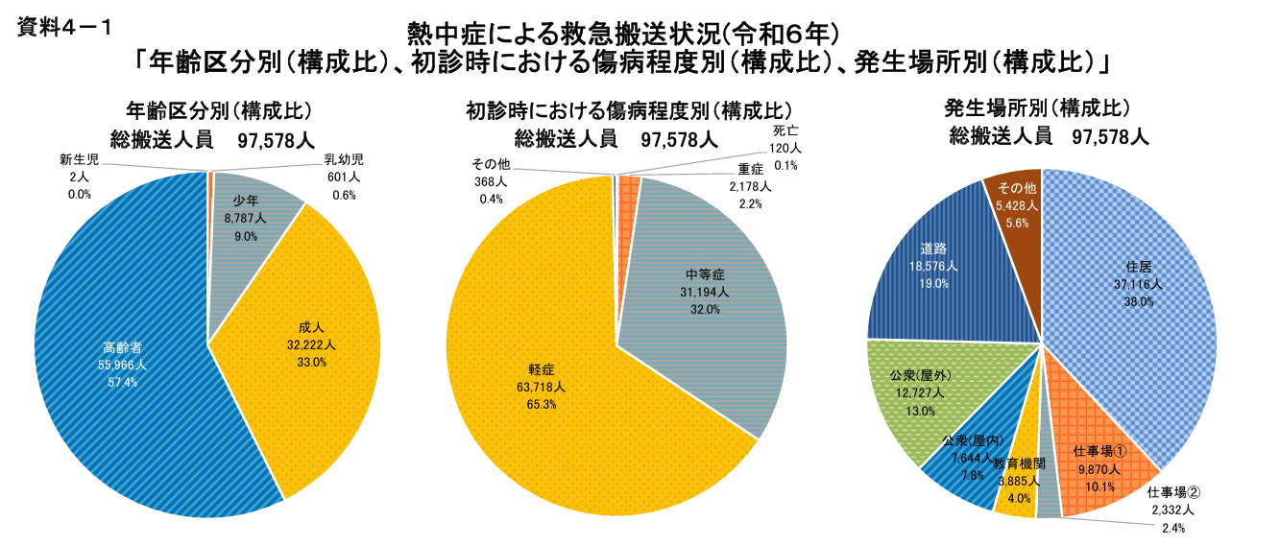
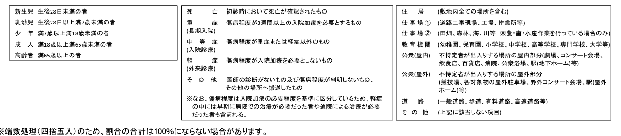
総務省消防庁 令和6年（5月～9月）の熱中症による救急搬送状況 https://www.fdma.go.jp/disaster/heatstroke/items/r6/heatstroke_nenpou_r6.pdf

Slide 10
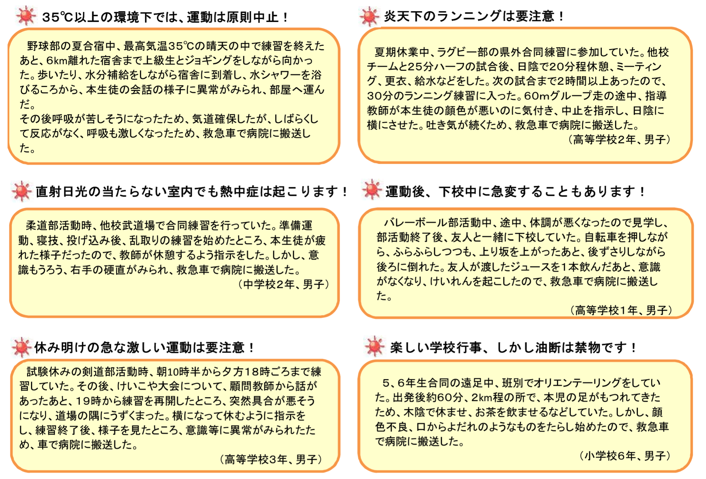
https://www.jpnsport.go.jp/anzen/Portals/0/anzen/kenko/jyouhou/pdf/nettyuusyo/27nettyuusyo_p6_8.pdf

Slide 11
熱中症の予防

Slide 12
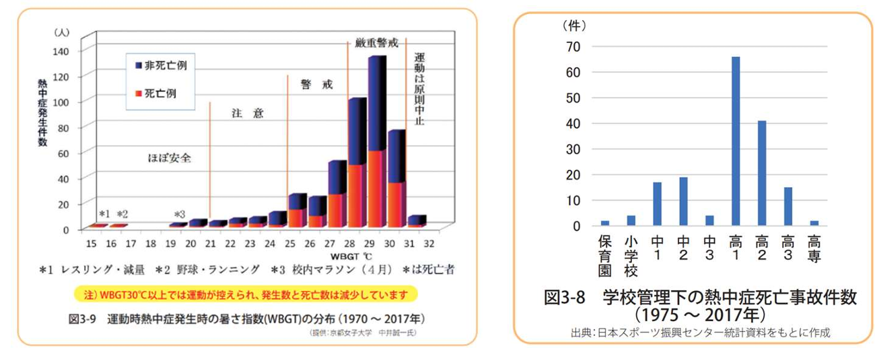
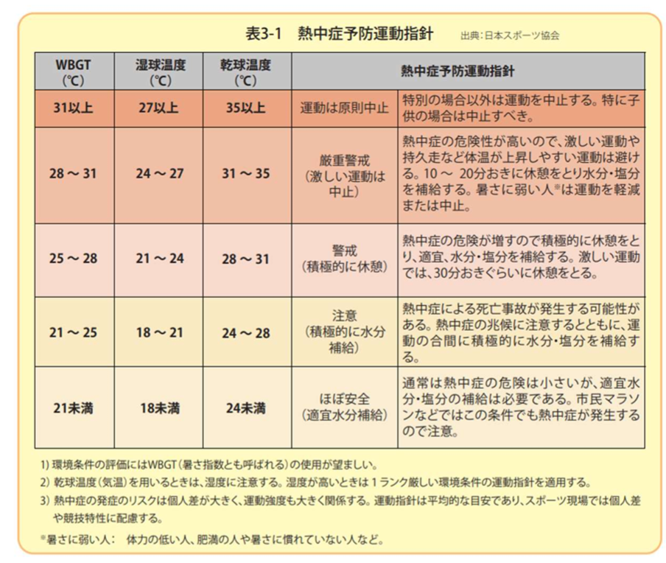
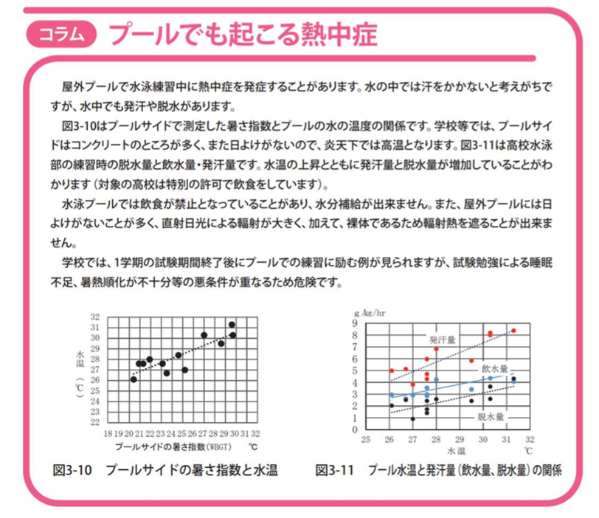
https://www.wbgt.env.go.jp/pdf/sg_mwg/R0603/doc06.pdf

Slide 13
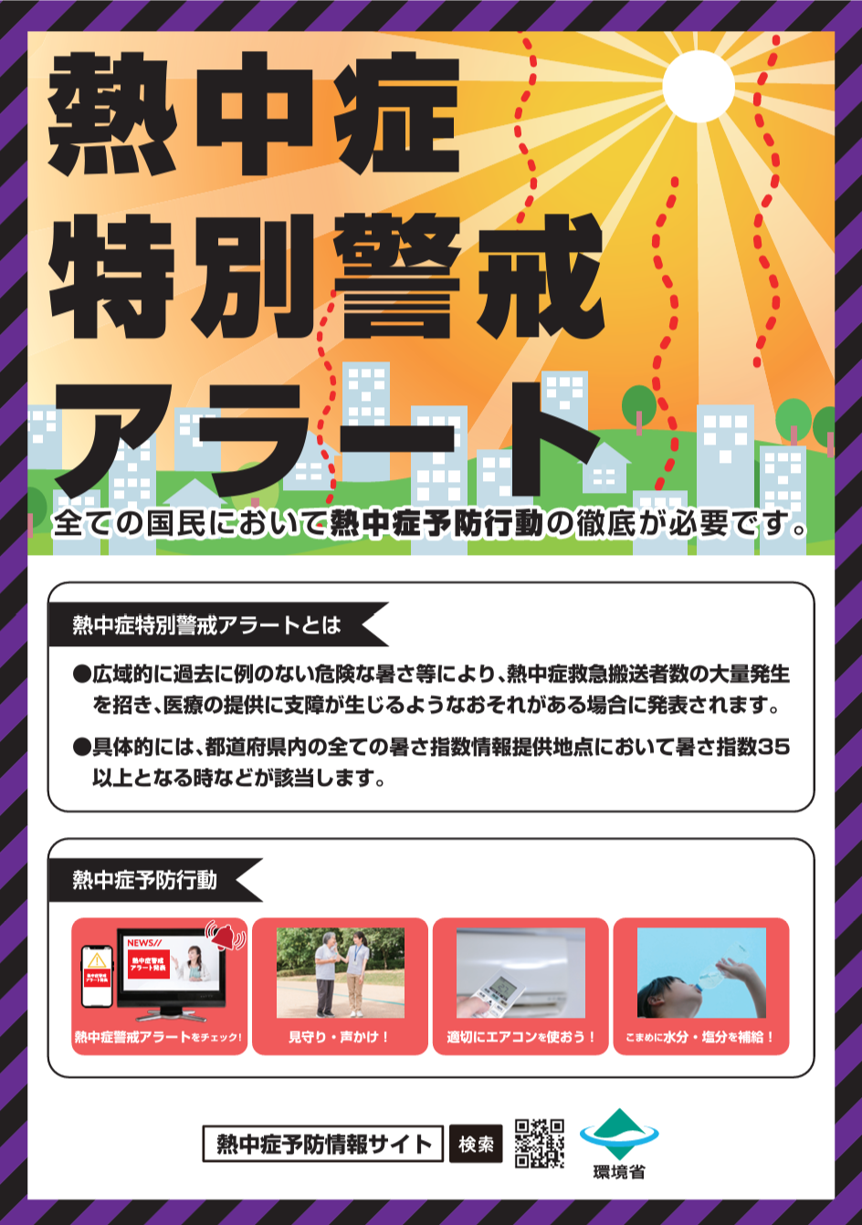
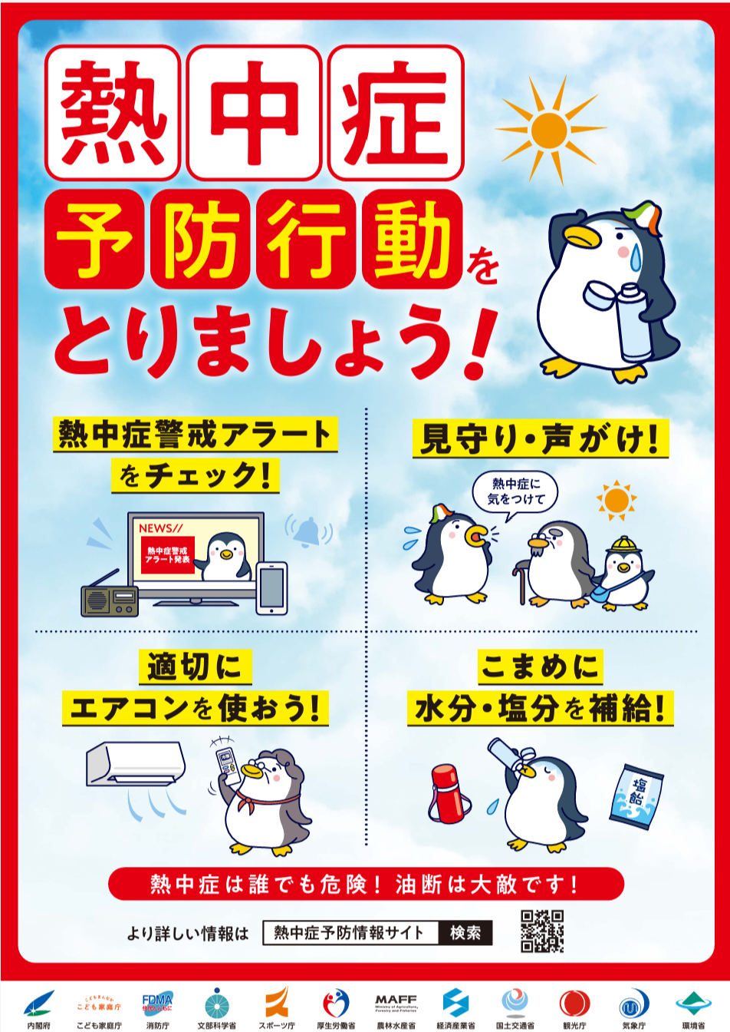

Slide 14
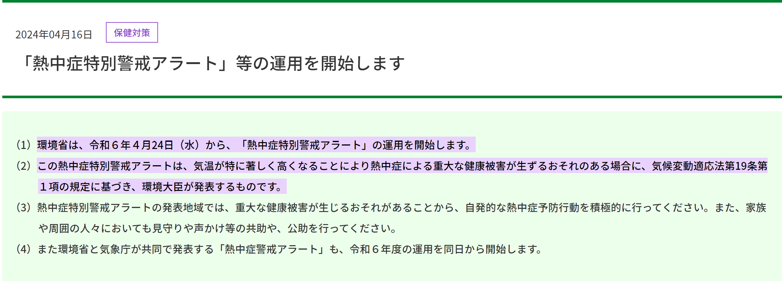
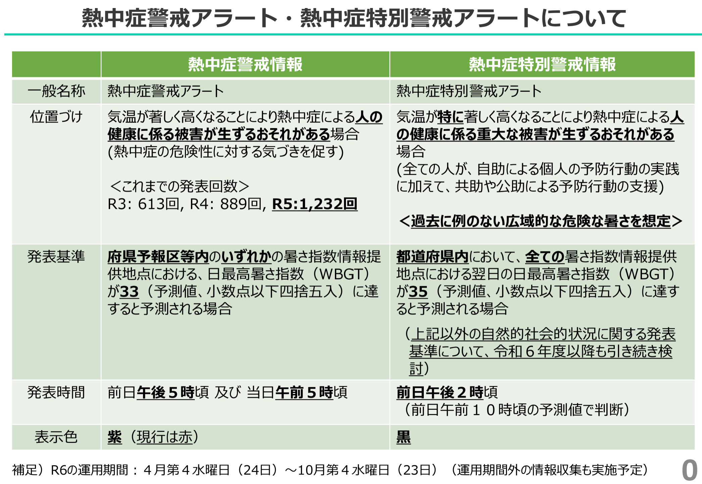

Slide 15
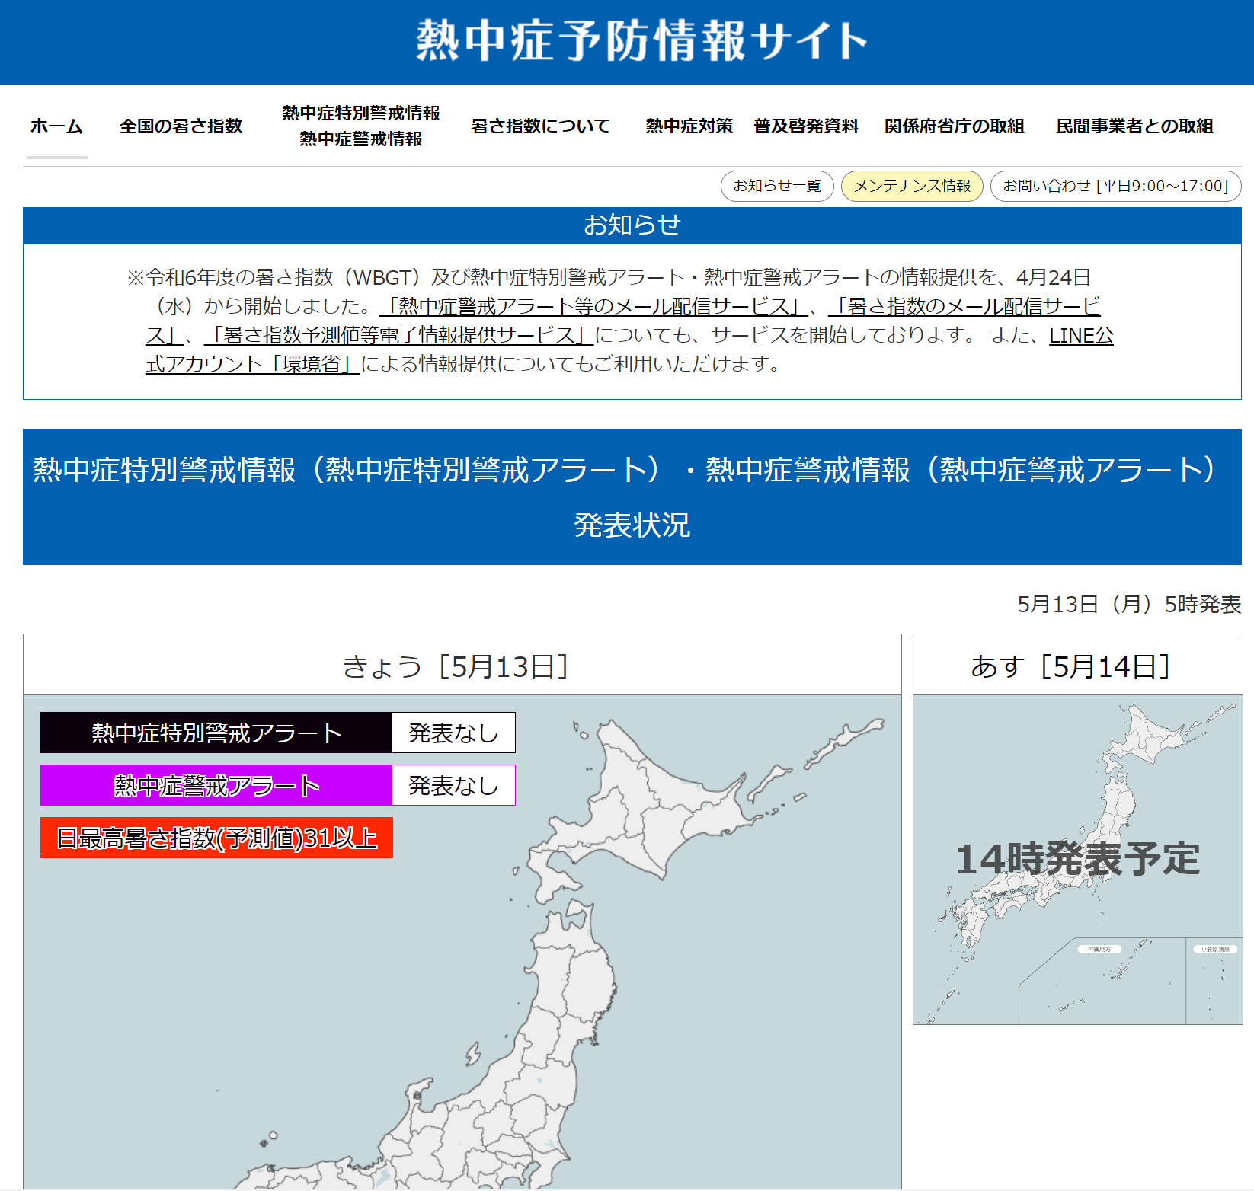
https://www.wbgt.env.go.jp/

Slide 16
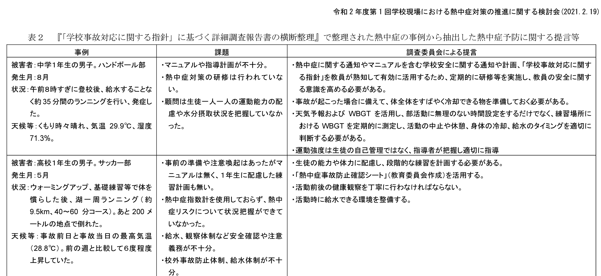
マニュアル、研修がされていないまたは不十分
事故発生時の状況を把握していない
WBGTによる測定がない
休憩・給水のタイミング、冷却できる物の準備など
https://www.jpnsport.go.jp/anzen/Portals/0/anzen/kenko/jyouhou/pdf/nettyuusyo/27nettyuusyo_p6_8.pdf

Slide 17
職場における熱中症対策の強化について（令和7年6月1日施行）
労働安全衛生規則が改正され、令和7年6月1日から施行
1 熱中症を生ずるおそれのある作業（※）を行う際に、
①「熱中症の自覚症状がある作業者」
②「熱中症のおそれがある作業者を見つけた者」
がその旨を報告するための体制（連絡先や担当者）を事業場ごとにあらかじめ定め、関係作業者に対して周知すること
2 熱中症を生ずるおそれのある作業（※）を行う際に、
①作業からの離脱
②身体の冷却
③必要に応じて医師の診察又は処置を受けさせること
④事業場における緊急連絡網、緊急搬送先の連絡先及び所在地等
など、熱中症の症状の悪化を防止するために必要な措置に関する内容や実施手順を事業場ごとにあらかじめ定め、関係作業者に対して周知すること
※ WBGT（湿球黒球温度）28度又は気温31度以上の作業場において行われる作業で、継続して1時間以上又は1日当たり4時間を超えて行われることが見込まれるもの
罰則：6月以下の懲役または50万円以下の罰金
https://jsite.mhlw.go.jp/toyama-roudoukyoku/news_topics/oshirase/0706nechushokyoka.html

Slide 18
熱中症への対応

Slide 19
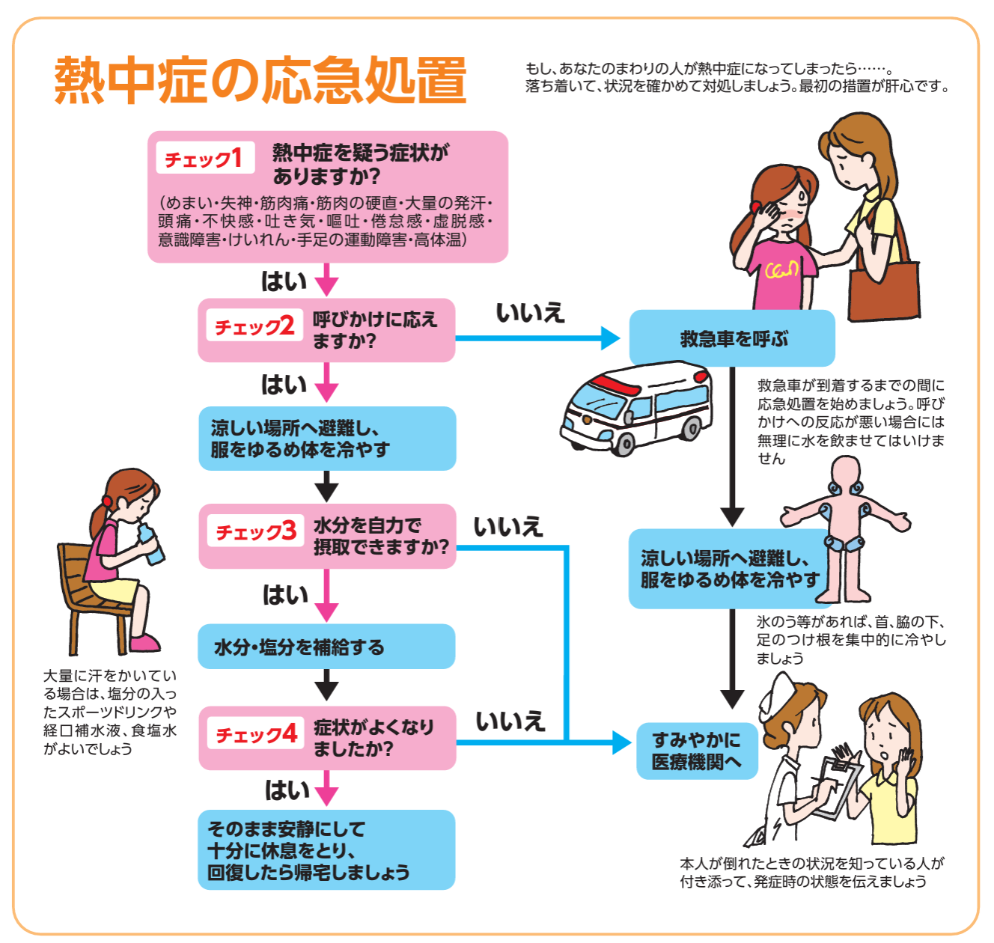

Slide 20
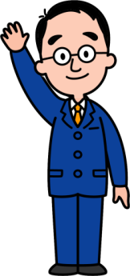
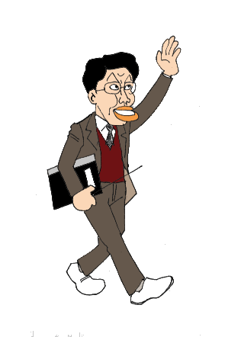
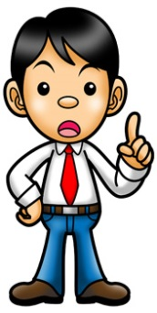
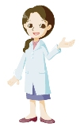
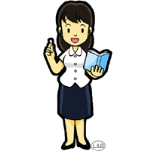
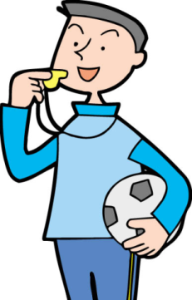
緊急時の対応
緊急度判断
１１９番通報
誘導
保護者への連絡
応急処置
搬送
他の子どもへの対応
情報収集
記録

Slide 21

緊急度評価
第一印象
初期評価
緊急性が
高い
↓
119番通報

Slide 22
第一印象
傷病者に触れる前に見た目でわかる情報
【A:気道】
声は出ているか？ 嘔吐してないか？
【B：呼吸】
胸はあがっているか？ 苦しそうな呼吸か？ ぜーぜーいってないか？
【C：循環】
出血はないか？ 顔色は悪くないか？ 冷汗かいてないか？
【全身】
明らかな四肢変形はないか？ 赤くなっていないか？ 青白くなっていないか？
【D：意識】
ぐったりしていないか？ 呼びかけに答えない？ 目を閉じていないか？

Slide 23
緊急度評価
第一印象
初期評価
緊急性が
高い
↓
119番通報

Slide 24
初期評価
接触した時に意識・気道・呼吸・循環確認を短時間で確認し緊急性の判断する

Slide 25
初期評価
なし
119番通報/記録
応援要請/AED
呼びかけ反応
呼吸の有無
なし/わからない
心肺蘇生法
呼 吸 回 数
異常に遅いor速い
(9回/分以下、30回/分以上)
緊急
橈骨動脈
触知不可・速い
従命反応
なし
全身を見渡して、異常がないかを観察する

Slide 26
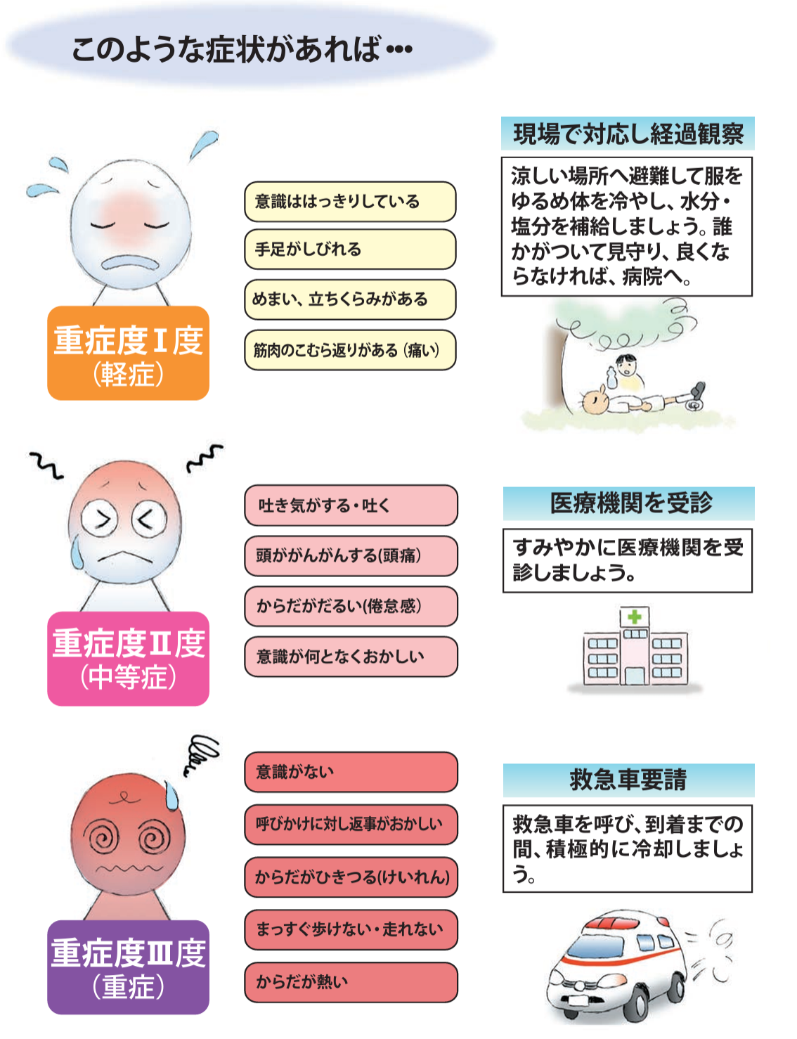

Slide 27
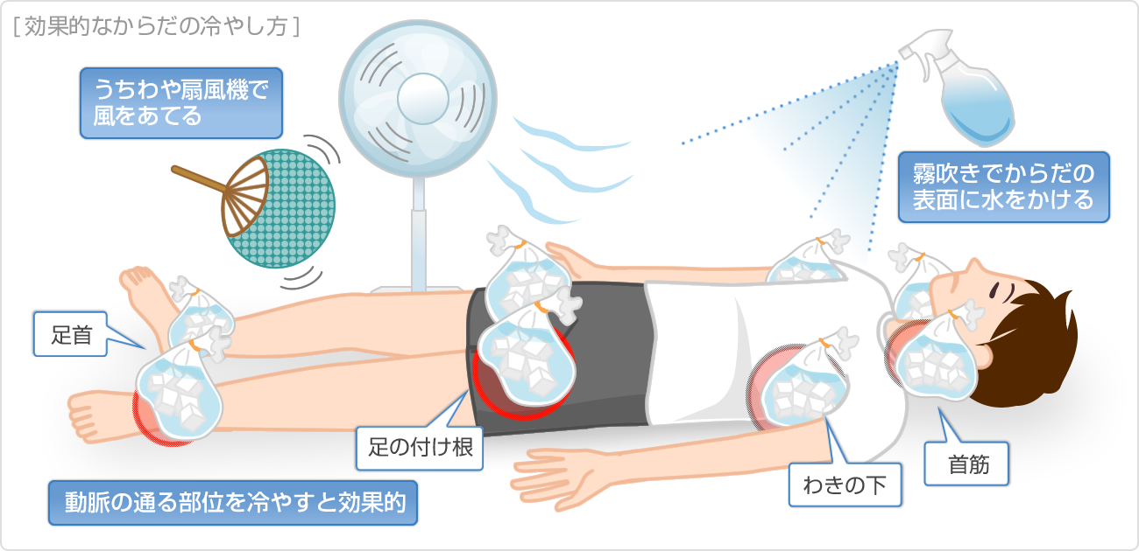
https://www.daiichisankyo-hc.co.jp/health/symptom/31_nettyusyo/index2.html

Slide 28
ｼﾐｭﾚｰｼｮﾝ訓練
【一般目標】
緊急時の対応ができる
【行動目標】
□初期評価・全身観察ができる
□現場の状況を確認し記録・情報共有ができる
□119番通報で情報を伝えることができる

Slide 29
現場の状況

Slide 30
役割分担 6人1組になってください
キャラクター | 予想される役割 | 担当
最初に対応する教員 （リーダー） | 緊急度判断
最初に対応する教員に 呼ばれたら行く 教員役１（リーダー補助） | 情報収集 保護者対応
最初に対応する教員に 呼ばれたら行く 教員役２（リーダー補助） | 119番かける 記録 他の子どもへの対応
患者役 | 患者
指令センター役 救急隊役 | 119番受ける 現場に到着し情報を聞く
保護者役 | 保護者に連絡があったら 電話に出る
＊7人の場合は、リーダー補助の先生を1名増やしてください。8人の場合は、救急隊役になってください

Slide 31
指令センター役
質問内容 | 相手が言ったことを記載してください
火事ですか？救急ですか？
住所を教えてください
あなたのお名前連絡先を教えてください
どうしましたか？ 意識はありますか？ 呼吸はしていますか？

Slide 32
救急隊役
質問内容 | 相手が言ったことを記載してください
どのような状況でしたか？ （何時/どこで/何をしていて/どうなった）（行った処置）

Slide 33
保護者役
質問内容 | 相手が言ったことを記載してください
うちの子どうなったのですか？

Slide 34
振り返り
次また同じ事例が起こるとしたら、何を改善したらよい対応ができますか？
準備物品は何か？
役割分担は？
119番通報のタイミングと話す内容は？
保護者への連絡と話す内容は？
その他（状態悪化時の対応など）

Slide 35
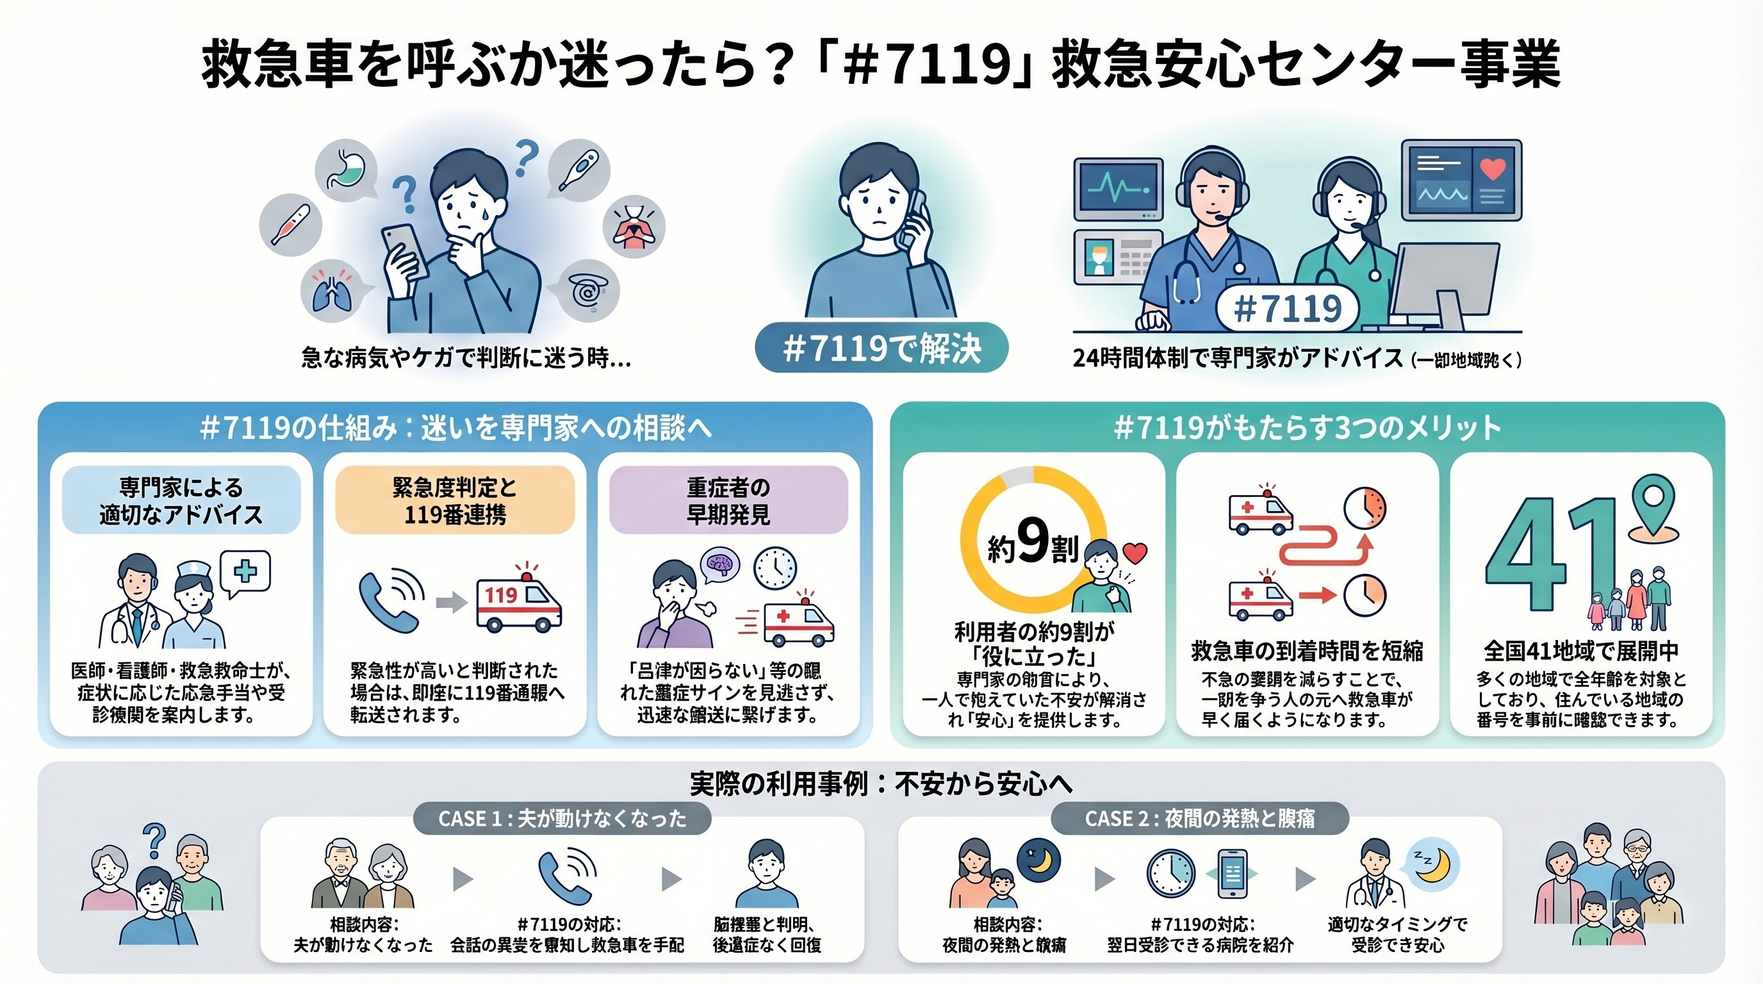
総務省消防庁：救急車の適時・適切な利用（適正利用）https://www.fdma.go.jp/mission/enrichment/appropriate/appropriate007.htmlよりAIを用いて作成

Slide 36
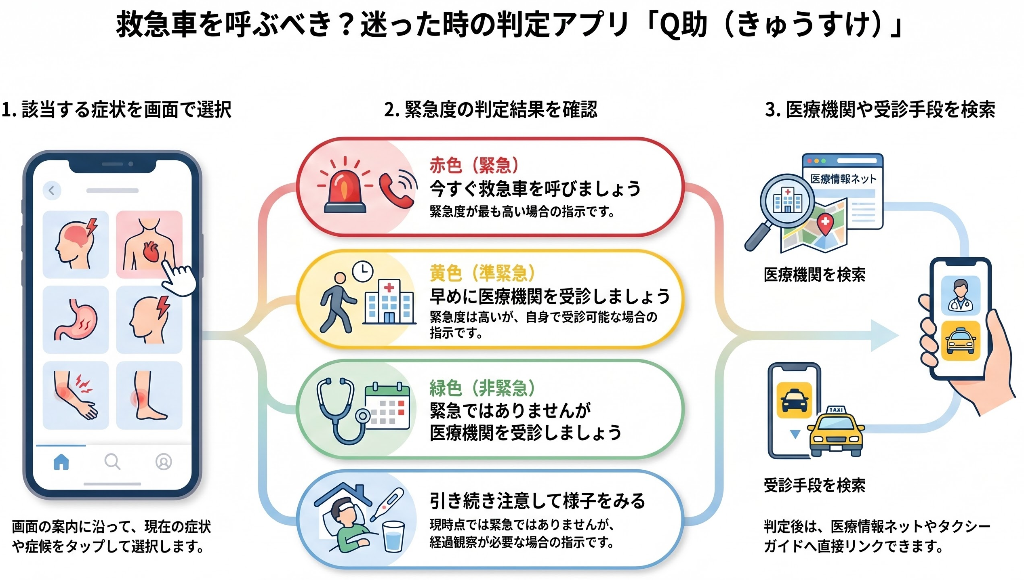
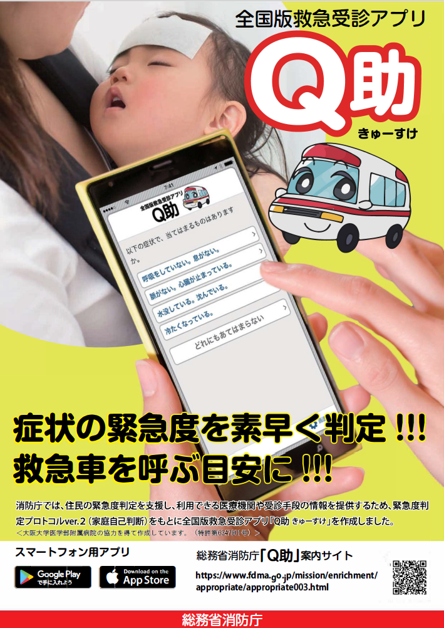
総務省消防庁：救急車の適時・適切な利用（適正利用）https://www.fdma.go.jp/mission/enrichment/appropriate/appropriate003.htmlよりAIを用いて作成
https://www.fdma.go.jp/mission/enrichment/appropriate/items/appropriate003_01_qsuke_chirasi.pdf

Slide 37
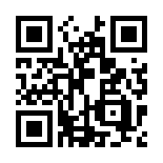
対応例

Slide 38
熱中症対策 まとめ
普段から緊急度・重症度判断を行う
熱中症対策を含めた緊急時の対応計画を
作成する
管理職を含めけがや病気が発生したときの
緊急時の対応に関する定期的な訓練・研修を行う

Slide 39

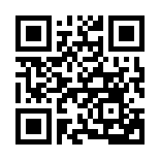
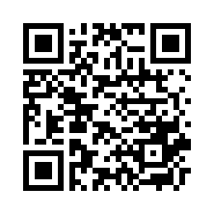
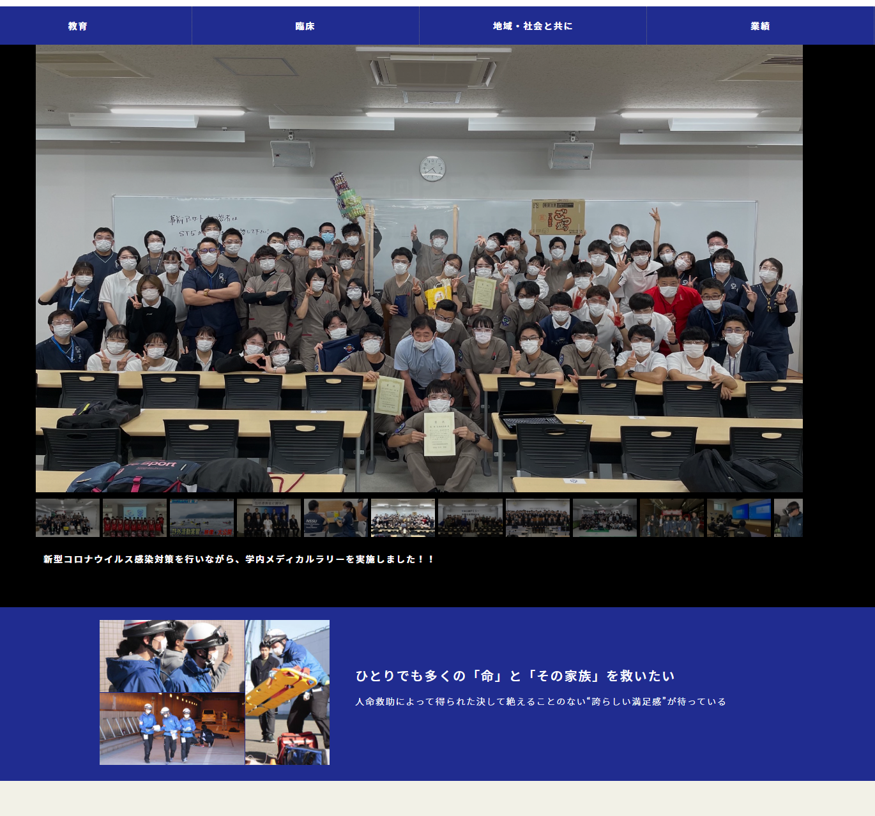
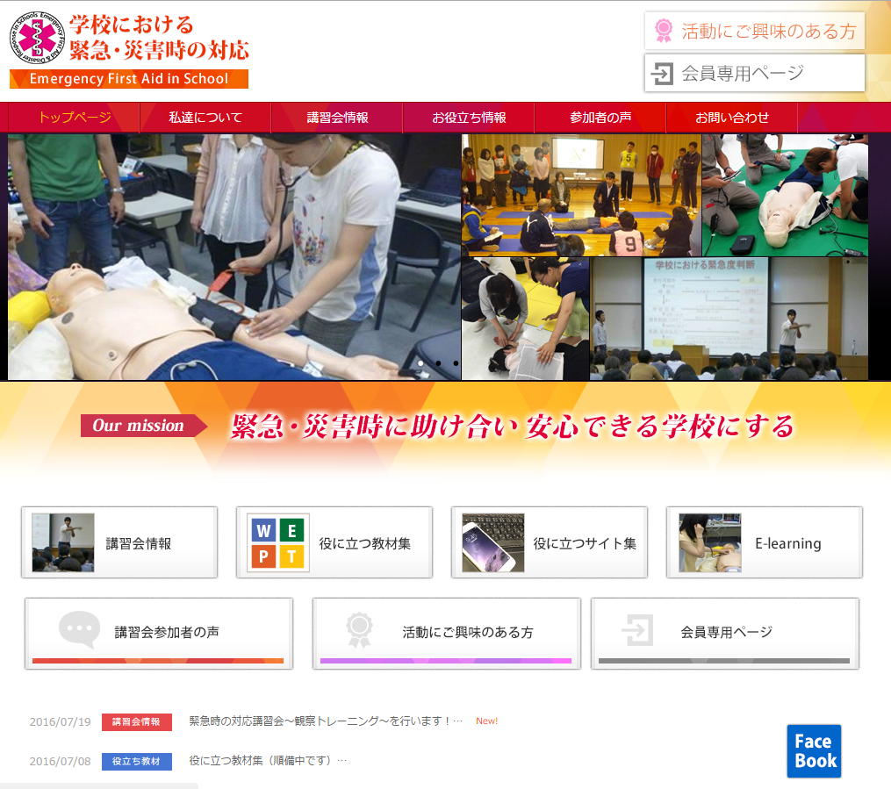
学校における緊急・災害時の対応 http://emergencyfirstaidinschool.com
誰でも受講できる講習会
最新の情報はこちら
学校の教職員を対象とした
講習会や最新の情報はこちら

